Slide 1
Zuchtkommission Commission d’élevage
2021

Slide 2
Zuchtkommission
Commission d’élevage
Kontrolleure
contrôleurs
Burchard Georg (Präsident)
Sarrasin Eric (Romandie)
Engel Martial (Nord-Ouest)
Keller Fritz (GR)
Bärtschi Gotfried (Mittelland)
Poretti Piercarlo (TI)
Erni Pascal (Zentralschweiz)
Zarzani Luca
Sarrasin Eric
Bono Carlo
Duschen Leo
Huguelet Denis
Burkart Ernst
Rothenbühler Walter

Slide 3
Zuchtkommission: Aufgaben
• Förderung der vier Laufhundevarietäten unter Berücksichtigung des Formwertes, der jagdlichen Eigenschaften und der Gesundheit.
• Beratung der Mitglieder in Fragen von Zucht und Haltung.
• Bewilligung von Kreuzungen zwischen den vier Laufhundevarietäten oder Kreuzungen mit anderen Rassen unter der Voraussetzung der Zustimmung des AKZVT der SKG.
• Abkören von Hunden.
• Ergreifen von Massnahmen gegen Aktivitäten oder Bestrebungen die der Laufhundezucht abträglich sind.
• Überwachung des Standards und Anträge zur Änderung desselben.
• Kontrollieren der Vorschriften betreffend die Paarung, der Wurfmeldung, dem Einhalten der Zuchtpausen, der erfolgten Zuchtstätten- und Wurfkontrollen und ob diese zufriedenstellend ausgefallen sind.
• Das Anordnen der Zuchtstättenkontrollen und der Identifikation der Welpen durch den Verantwortlichen der Regionalgruppe. Zu diesem Zwecke erhält dieser vom Präsidenten der ZK ein Formular mit den nötigen Angaben.
• Die Datenverwaltung der Schweizer Laufhunde, das Registrieren der Resultate der AK, der Zwinger- und Wurfkontrollen, der Ausstellungen und der Prüfungsjagden.
• Das Führen von Listen mit den zum Verkauf angebotenen Welpen, der Züchter und der angekörten Rüden.
• Die Meldung der angekörten, nicht angekörten und nachträglich abgekörten Laufhunde an die STV der SKG.
• Das Sammeln, Verwalten und Weiterleiten der besten Resultate der bestandenen Arbeitsprüfungen an die STV der SKG, damit diese Resultate in der Abstammungsurkunde über 3 Generationen aufgeführt werden können.

Slide 4
Commission d'élevage : tâches
Encourager l’élevage des quatre variétés de chiens courants dans le respect de leur morphologie, de leurs qualités cynégétiques et de leur santé.
Conseiller les membres en matière d’élevage et de tenue des chiens.
Autoriser des croisements entre les variétés de chiens courants suisses ou des croisements avec d’autres races en accord avec la CE de la SCS.
Exclure un chien de l’élevage.
Prendre des mesures à l’encontre de pratiques ou d’entreprises portant préjudice à l’élevage des chiens courants.
Veiller au maintien et aux propositions de modification du standard.
Contrôler le respect des prescriptions concernant la saillie, le formulaire « Avis de mise-bas », la pause d’élevage et si le chenil a, dans les cas prévus, été contrôlé et trouvé en ordre.
Faire exécuter le contrôle du chenil et l’identification des chiots par le contrôleur du groupe régional ; dans ce but, ce dernier reçoit un formulaire ad hoc et les données nécessaires.
Tenir le fichier des chiens courants suisses et l’enregistrement des résultats des AE, des contrôles de chenils et de portées, des expositions et des épreuves de chasse.
Etablir une liste des chiots disponibles, des éleveurs, ainsi que des mâles admis à l’élevage.
Annoncer les chiens admis et non admis à l'élevage, ainsi que les admissions reportées au secrétariat du LOS de la SCS.
Établir et communiquer au SLOS les informations complémentaires concernant la meilleure épreuve de travail accomplie avec succès et devant figurer dans les 3 premières générations du pedigree.

Slide 5
Zuchtstätten- und Wurfkontrolleur: Aufgaben
• Die Wurf- und Zwingerkontrolle.
• Unterstützende Orientierung für den Neuzüchter.
• Die Kontrolle des Mikrochips.
• Kontrolle des Wurfbuches.
In Übereinstimmung mit der eidg. Gesetzgebung ist die Identifikation wie folgt geregelt:
• Der Veterinär des Züchters muss den Mikrochip anlässlich der Impfung und vor der 9. Woche, welche für die Wurfkontrolle reserviert ist, implantiert haben.
• Der Wurfkontrolleur verifiziert die Codenummer des Mikrochips. Die Etiketten mit der Codenummer werden auf die Abstammungsurkunde, auf das Formular über den Kontrollbericht und ins Impfbüchlein geklebt. Die Etiketten werden mit dem Clubstempel versehen.
• Nach der Wurfkontrolle wird das Formular «Zuchtbericht des Kontrolleurs» vervollständigt und, nachdem es durch den Kontrolleur und den Züchter gemeinsam signiert wurde, dem Präsidenten der ZK zugestellt. Dieser kann ein Abkörungsverfahren gemäss Art. 3.8 einleiten, falls vererbbare Fehler im Wurf festgestellt werden.
• Jeder Kontrolleur verfügt über ein Lesegerat für den Mikrochip.
• Anlässlich der letzten Wurfkontrolle welche in der 9. Woche stattfindet, hat der Züchter eine Gebühr zu entrichten, deren Höhe von der DV bestimmt wird.

Slide 6
Le contrôleur de chenils et de portées a pour mission:
contrôler la portée et le chenil
informer les nouveaux éleveurs
contrôler la micro chip
contrôler le livre d’élevage
Conformément à la loi fédérale, l’identification des chiots est réglée comme suit :
Le vétérinaire de l’éleveur doit avoir implanté la micro chip de chaque chiot et procédé à la vaccination avant la 9e semaine réservée au contrôle de la portée.
Le contrôleur d’élevage vérifie le code numérique de la micro chip. Des étiquettes avec ce code numérique sont collées sur le pedigree, sur le formulaire « Rapport du contrôleur d’élevage » et sur le certificat de vaccination. Les étiquettes sont oblitérées par le timbre du club.
Après le contrôle de la portée, le formulaire « Rapport du contrôleur d’élevage » est complété et, après qu’il ait été signé conjointement par le contrôleur et l’éleveur, envoyé au président de la CE. Ce dernier peut engager une procédure d'exclusion de l'élevage conformément à l'art. 3.8 lorsque des défauts avérés héréditaires sont constatés.
Chaque contrôleur dispose d’un lecteur de micro chip.
Lors du dernier contrôle de la portée qui a lieu pendant la 9e semaine, l’éleveur doit s’acquitter d’un émolument dont le montant est fixé par l’AD.

Slide 7
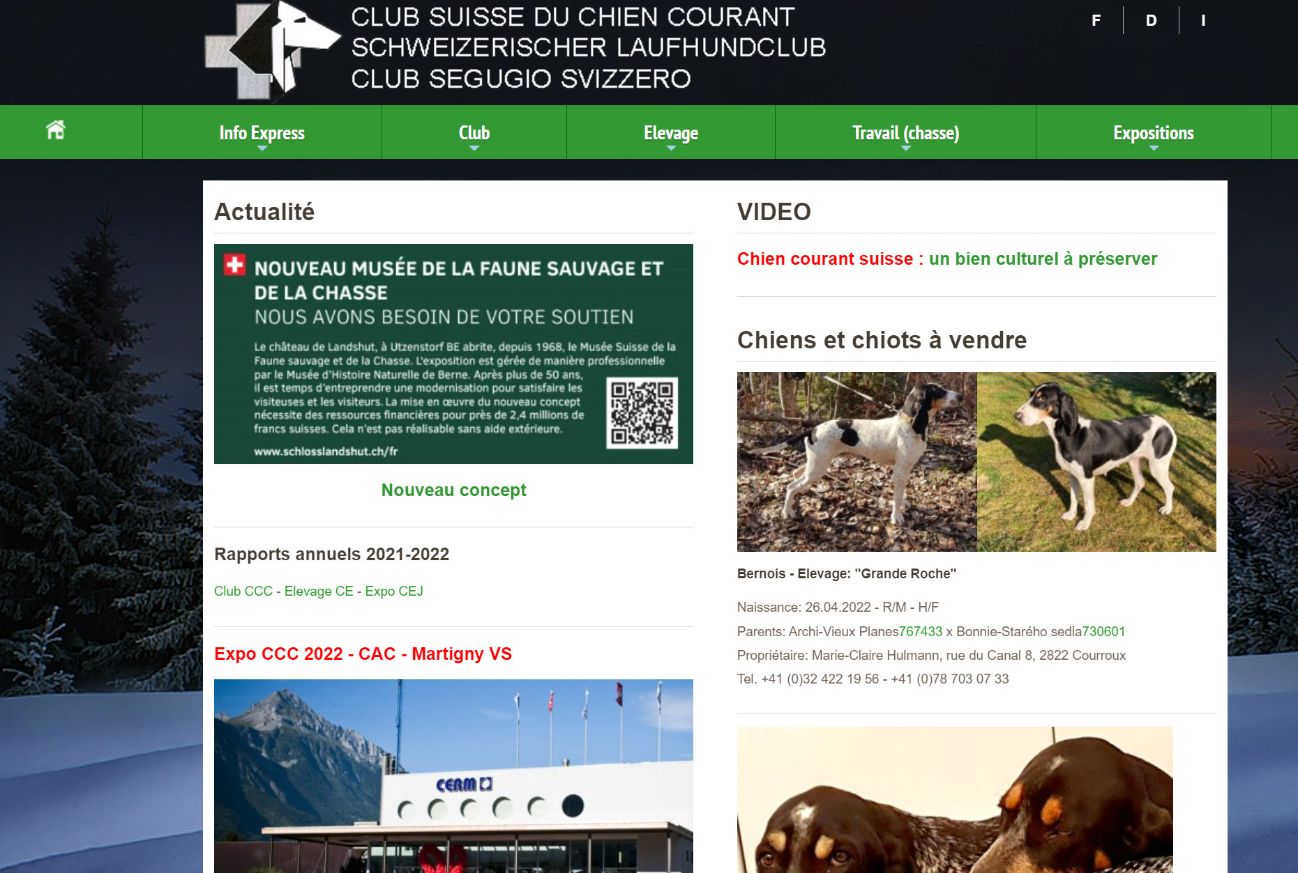

Slide 8
Beschlüsse der ZK / les décisions de la commission d'élevage
- Kreuzungswürfe sollen künftig zurückhaltend bewilligt werden, sofern kein wirklicher Handlungsbedarf besteht. Zudem sollten auch die Welpen der 2. Generation genau beobachtet werden, damit notfalls die Elterntiere, die aus einem Mischlingswurf stammen, wieder abgekört werden können.
- Für Personen, die in Zukunft ihre Hundin bei uns ankören lassen wollen und nicht Mitglied im SLC sind, müssen wir jetzt den gleichen Betrag verlangen, wie das die SKG in ihren Grünen Weisungen tut. Das wären dann 260.-. Den Personen sollte somit ein Beitritt in unseren Verein schmackhaft gemacht werden. Rüden werden kostenlos angekört.
- Les portées croisées doivent être autorisées avec retenue à l'avenir, pour autant qu'il n'y ait pas de réelle nécessité d'agir. En outre, les chiots de la 2ème génération devraient également être surveillés de près afin que, si nécessaire, les parents issus d'une portée croisée puissent à nouveau être radiés.
- Pour les personnes qui souhaitent à l'avenir faire examiner leurs chiennes chez nous et qui ne sont pas membres du CCC, nous devons maintenant demander le même montant que la SCS dans ses directives vertes. Il s'agirait alors de 260.- Il s'agit donc d'inciter ces personnes à adhérer à notre association. Les mâles sont admis gratuitement

Slide 9
Kreuzungswurf / Portée de croisement

Slide 10
Mises-bas 2021
NAISSANCE | ELEVEUR | CONTROLE | CONTROLEUR | VARIETE | AFFIXE | PARENTS | DOMICILE | CT | RUE | TELEPHONE | MALES | FEMELLES | EMAIL
20.01.2021 | Keller Fritz | 17.03.2021 | Duschen | Jura | Runggaletsch | Igor-Gisibach 746669 x Lilli-Runggaletsch 756284 | 7203 Trimmis | GR | Saltinisstr. 3 | 079 228 77 77 | 5 | 3 | http://www.runggaletsch.ch
16.02.2021 | Krähenbühl Anton | 23.04.2021 | Burkhard | Jura | Berner Jura | Doc(Arco)-Métairie des Pics 757556 x Luna-Berner Jura 726983 | 2333 La Ferrière | BE | La Chaux-d'Abel | 079 474 49 53 | 2 | 5 | toni@trekk.ch
13.03.2021 | Schwander Hanspeter |  |  | Jura | Zehntbach | Kayo-Gisibach 768334 x Baia-Curtinatsch 734619 | D-95336 Mainleus | LU |  | 0049 9229 97 222 | 4 | 1 | hp.schwander@outlook.de
24.03.2021 | Gadient Reto | 27.05.2021 | Duschen | Jura | Birchwald | Looki-Closel de la Curel 732694 x Dana-Horde du Bois Noir 732828 | 7204 Untervaz | GR | Gaidla 19 | 079 353 53 00 | 3 | 3 | reto.andrea@bluewin.ch
04.04.2021 | Andry Guido | 04.06.2021 | Duschen | Lucernois | Chavradüra | Kiro-Rheinfels 748620 x Bassa-Altein 733308 | 7551 Ftan | GR | Fionas 260 | 079 810 62 80 | 0 | 1 | guido.andry@outlook.com
06.04.2021 | Alini Gian Reto+Claudia | 05.06.2021 | Duschen | Jura | Plan d'Immez | Kliff-Runggaletsch 748307 x Saisa-Champs Ferret 756088 | 7550 Scuol | GR | Via da Manaröl 683 | 081 842 66 92 | 5 | 4 | claudia_alini@yahoo.de
08.04.2021 | Inderbitzin | 08.06.2021 | Erni | Schwytzois | Bergahorn | Djibi-Domaine d'Isère 759761 x Queen-Bergahorn 741978 | 6436 Muotathal | SZ | Stoosstrasse 22 | 079 226 60 40 | 2 | 4 | http://www.stini.ch
09.04.2021 | Ballat Jakob+Marianna | 10.04.2021 | Duschen | Bernois | Spinatscha | Ben-Weinberg 730217 x Diva-Spinatscha 764823 | 7452 Cunter | GR | La Vischnanchetta 124 | 079 681 61 67 | 4 | 1 | www.laspinatscha.ch
05.05.2021 | Inderbitzin | 26.07.2019 | Erni_A | Lucernois | Bergahorn | Ciro-Alpenrose 705535 x Diva-Adlerjäger 773480 | 6436 Muotathal | SZ | Stoosstrasse 22 | 079 226 60 40 | 2 | 6 | http://www.stini.ch
20.05.2021 | Emonet Bruno | 21.07.2021 | Sarrasin | Lucernois | Galiko | Momo-Löwenhof 771378 x Alma-Zindelspitz 754787 | 1933 Sembrancher | VS | Route de Contô 10 | 079 794 51 91 | 4 | 3 | mailto:emonetb@hotmail.ch
21.06.2021 | Frossard Patrick | 17.08.2021 | Engel | Jura | Culats | Duc-Métairie des Pics 757557 x Beauty-Dreiseenland 734600 | 2353 Les Pommerats | JU | De la Velle 15 G | 079 620 45 59 | 4 | 3 | patrick.frossard@hotmail.com
08.08.2021 | Baillif Michael | 26.01.2021 | Zarzani | Schwytzois | Domaine de Code | Djibi-Domaine d'Isère 759761 x Blanca -Vanil Noir 734630 | 1976 Aven | VS | Rts des Lots | 078 871 50 44 | 2 | 8 | baillifmichael@gmail.com
03.09.2021 | Ledermann Laucence | 21.08.2021 | Burchard | Lucernois | Ledermann Finette | Oro-Pfynwald 726074 x Amra-Zupa Bosnien 783563 | 1905 Dorénaz | VS | Route de Champex 46 | 079 874 47 31 | 1 | 0 | coach.ledermann@gmail.com
06.10.2021 | Brun Pirmin | 13.12.2021 | Burkard | Schwytzois | Entlenstalden | Divico-Domaine d'Isère 759760 x Dara-Bergahorn 750585 | 6162 Entlebuch | LU | Entlenstalden | 079 200 23 39 | 8 | 0 | pirmin.brun@bluewin.ch
15.11.2021 | Troxler Hugo | 18.05.2017 | A_Erni | Jura | Burg Nünegg | Drack-Horde du Bois Noir 732827 x Alma-Burg Nünegg 749708 | 6275 Ballwil | LU | Sinserstrasse 9 | 079 741 17 31 | 3 | 6 | mailto:hugotroxler@hotmail.com
16.11.2021 | Delmenico Sergio | 02.02.2021 | Duschen | Lucernois | Monte Lema | Oro-Pfynwald 726074 x India-Monte Lema 739406 | 6986 Novaggio | TI | Via Fausto Buzzi | 091 606 39 45 | 2 | 4 | sdelmenico@bluewin.ch
18.11.2021 | Ambord Paul | 29.01.2022 | Burchard | Lucernois | Eyengrund | Flynn-Spiertossen 716330 x Ayke-Eyengrund 748873 | 3924 St. Niklaus | VS | Eye 7 | 079 204 44 60 | 1 | 1 | paul.ambord@hotmail.com

Slide 12
Mises bas en Valais / Würfe im Wallis

Slide 13
Nombre de chiots par variété / Anzahl Welpen pro Varietät
Variétés | Mâles | Femelles | Total | %
Bernois | 4 | 1 | 5 | 4.8 %
Jura | 26 | 25 | 51 | 48.6 %
Lucernois | 10 | 15 | 25 | 23.8 %
Schwytzois | 12 | 12 | 24 | 22.8 %
Total | 52 | 53 | 105 | 100%

Slide 14
Erfolglose Deckakte / Saillies sans suite / Monte senza esito :
6 o. 27.3 %

Slide 15
Nombre de portées par canton / Anzahl Würfe pro Kanton
Canton | Total | Bernois | Jura | Lucernois | Schwytzois
GR | 5 | 1 | 3 | 1
VS | 4 |  |  | 3 | 1
LU | 3 |  | 1 | 1 | 1
SZ | 2 |  |  | 1 | 1
BE | 1 |  | 1
JU | 1 |  | 1
TI | 1 |  |  | 1
Total | 17 | 1 | 6 | 7 | 3

Slide 17
Mises-bas 2022
NAISSANCE | ELEVEUR | CONTROLE | CONTROLEUR | VARIETE | AFFIXE | PARENTS | DOMICILE | CT | RUE | TELEPHONE | MALES | FEMELLES | EMAIL
06.03.2022 | Keller Fritz | 17.03.2021 | Duschen | Jura | Runggaletsch | Duno-Sidhalde 735802 x Lilli-Runggaletsch 756284 | 7203 Trimmis | GR | Saltinisstr. 3 | 079 228 77 77 |  |  | http://www.runggaletsch.ch
07.03.2022 | Keller Fritz | 17.03.2021 | Duschen | Jura | Runggaletsch | Duno-Sidhalde 735802 x Mona-Runggaletsch 774181 | 7203 Trimmis | GR | Saltinisstr. 3 | 079 228 77 77 |  |  | http://www.runggaletsch.ch
12.03.2022 | Burchard Georg + Nicole | 24.06.2014 | Oggier | Lucernois | Pfynwald | Noky-Breya 752125 x Diva-Eyengrund 767749 | 3946 Turtmann | VS | Bahnhofstrasse 8 | 079 231 80 27 |  |  | georg.burchard@bluewin.ch
17.03.2022 | Walti Simon | 17.04.2020 | Jäger | Lucernois | Claridenfirn | Arek-Claridenfirn 771973 x Finesse-Anjules 777321 | 8773 Haslen | GL | Dorfstrasse 50 | 079 946 48 71 |  |  | verwaltungzh@outlook.com
18.03.2022 | Dorsaz Raymond | 05.09.2018 | Zarzani/Sarrasin | Lucernois | Breya | Momo-Löwenhof 772378 x Schiwa-Breya 759655 | 1926 Fully | VS | Chemin du Levant 16 | 079 229 32 24 |  |  | raymond.dorsaz@bluewin.ch
19.03.2022 | Isepponi Ilario | 19.01.2013 | Jäger | Lucernois | Silar | Boj-Crap la Pala 752252 x Hania-Spiertossen 750577 | 7746 La Prese | GR | Pagnoncini | 079 212 11 05 |  |  | ilario.isepponi@bluewin.ch
13.04.2022 | Bono Carlo | 05.08.2017 | Beffa | Schwytzois | Piumogna | Djibi-Domaine d'Isère 759761 x Linda-Piumogna 751041 | 6760 Faido | TI | Cà Meiza | 079 386 53 77

Slide 18
Das Grab des unbekannten Rüden Le tombeau du mâle inconnu

Slide 19
Le problème avec les mâles (inconnus)
Wir verlieren zu viele Rüden? Warum?
Wenn jemand keine Ankörung macht und nicht an Jagdprüfungen oder Ausstellungen teilnimmt, so erscheint er nicht in meiner Kartei und ist verloren!!
Das ist ein immenses Problem für uns, denn wir verlieren gutes Genmaterial
Nous perdons trop de mâles ? Pourquoi ?
Si quelqu'un ne fait pas le admission élevage et ne participe pas à des épreuves de chasse ou à des expositions, il n'apparaît pas dans mon fichier et il est perdu !
C'est un immense problème pour nous, car nous perdons du bon matériel génétique.

Slide 20
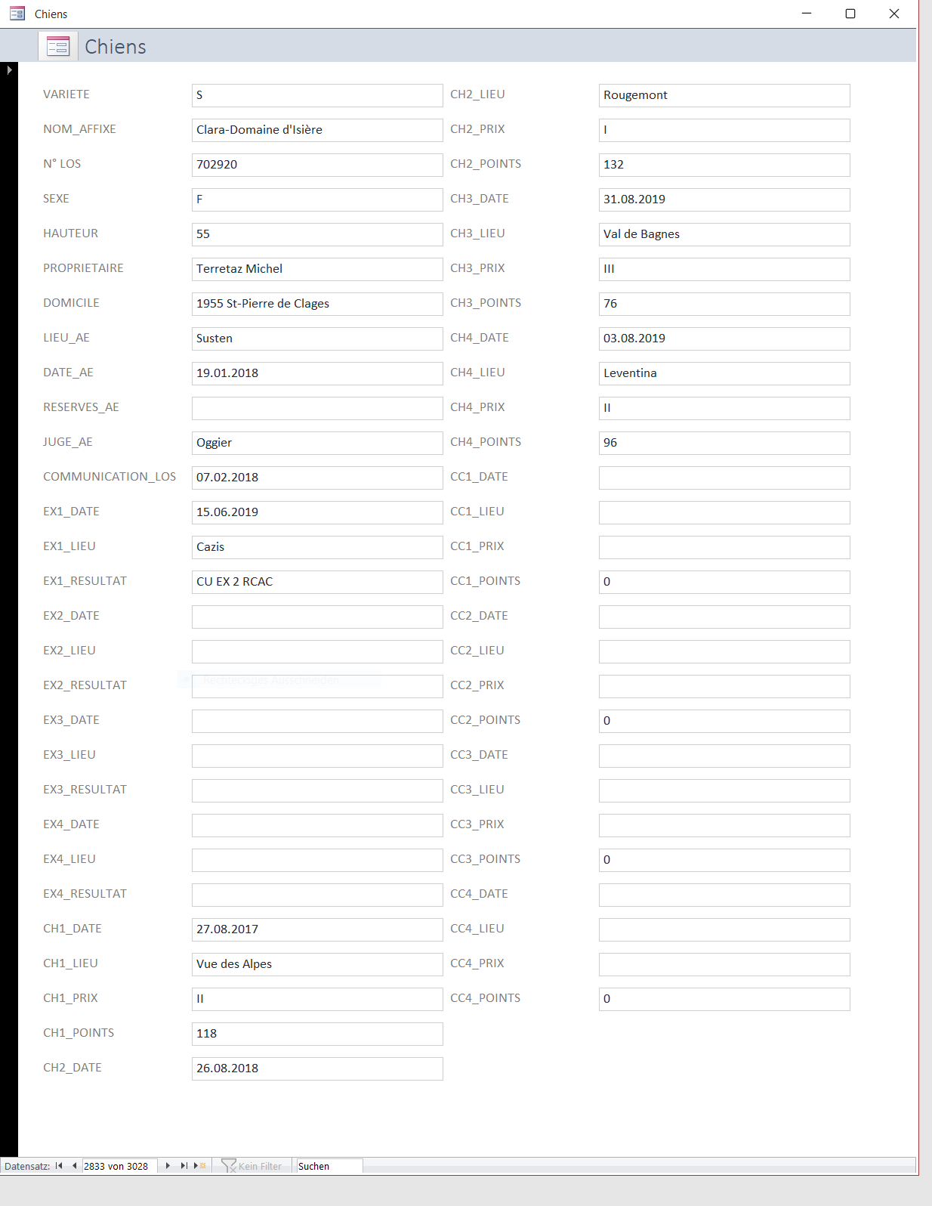
Daten /dates
Hund / chien
Ankörung
Admission élevage
Jagdprüfung Reh
Epreuves de Chasse au chevreuil
Ausstellungen
expositions
Jagdprüfung Hase
Epreuves de Chasse au lièvre

Slide 21
Vorschlag / Proposition Luc Sarrasin
Voici donc ma proposition :
Approcher systématiquement chaque année tous les nouveaux propriétaires de chiens courants suisses inscrits au LOS qui résident en Romandie et dans le Haut-Valais. Le but serait de leur présenter les activités de notre club, leur proposer une adhésion s’ils ne sont pas encore adhérents et leur suggérer de faire passer l’aptitude à l’élevage à leur chien, mâle ou femelle. Ceci pourrait se faire par courrier.
Défrayer la commission d’élevage du club et ses juges d’exposition afin de visiter chaque année les chiens mâles de 2 ans dont les propriétaires résident en Romandie et dans le Haut-Valais, qui sont susceptibles de recevoir l’aptitude à l’élevage et qui n’ont pas été présentés lors des expositions ou des concours de chasse, ceci afin d’éviter la perte d’étalons disponibles dans notre région géographique. Ce point nécessite bien entendu l’accord de nos juges ainsi que leur disponibilité. Ceci représenterait environ 7 chiens mâles chaque année soit deux journées de visites environ. Les éleveurs intéressés pourraient également accompagner les juges et la commission d’élevage lors de ces journées.
Mein Vorschlag lautet daher wie folgt:
Jedes Jahr systematisch alle neuen Besitzer von Schweizer Laufhunden anzusprechen, die im SHSB registriert sind und in der Romandie und im Oberwallis wohnen. Das Ziel wäre, ihnen die Aktivitäten unseres Klubs vorzustellen, ihnen eine Mitgliedschaft anzubieten, falls sie noch nicht Mitglied sind, und ihnen vorzuschlagen, ihren Hund, egal ob Rüde oder Hündin, zur Zuchttauglichkeit zu prüfen. Dies könnte per Post geschehen.
Die Zuchtkommission des Klubs und seine Ausstellungsrichter damit beauftragen, jedes Jahr die zweijährigen Rüden zu besuchen, deren Besitzer in der Romandie und im Oberwallis wohnen, die für die Zuchtzulassung in Frage kommen und die nicht an Ausstellungen oder Jagdwettbewerben vorgestellt wurden, um den Verlust von verfügbaren Rüden in unserer geografischen Region zu vermeiden. Dieser Punkt erfordert natürlich die Zustimmung unserer Richter sowie deren Verfügbarkeit. Dies würde etwa 7 männliche Hunde pro Jahr bedeuten, was etwa zwei Besuchstagen entspricht. Interessierte Züchter könnten auch die Richter und die Zuchtkommission an diesen Tagen begleiten.

Slide 22
SHSB 2017 / LOS 2017

Slide 23
SHSB 2019 / LOS 2019

Slide 24
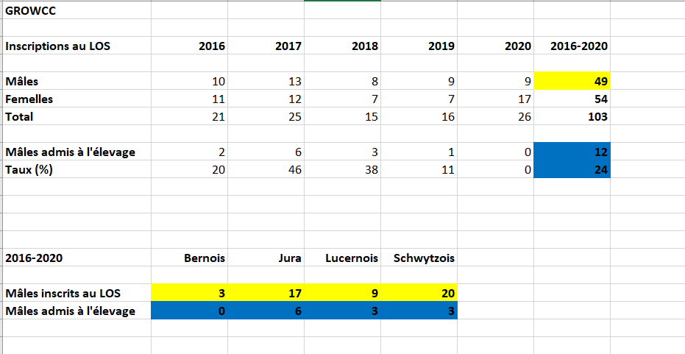

Slide 25
Weitere Möglichkeit / Autre possibilité
Im Kaufvertrag schreiben:
mindestens eine Ausstellung in den ersten 3 Jahren besuchen
den Hund dort ankören lassen
Écrire dans le contrat de vente :
participer au moins une exposition au cours des 3 premières années
y faire une admission d'élevage

Slide 26
Une autre problème / ein weiteres Problem
Wir haben nicht nur ein Problem mit den Rüden, sondern auch ein Problem mit dem Zuchtwart!
Wieso?
Was passiert, wenn mir etwas zustösst? Wer verwaltet die Daten?
Nous n'avons pas seulement un problème avec les mâles, mais aussi un problème avec le responsable de l'élevage !
Pourquoi ?
Que se passe-t-il s'il m'arrive quelque chose ? Qui administre les dates ?

Slide 27
Inzuchtfaktor / consanguinite
http://www.agorat.org/extras/calculateur_consanguinite

Slide 28
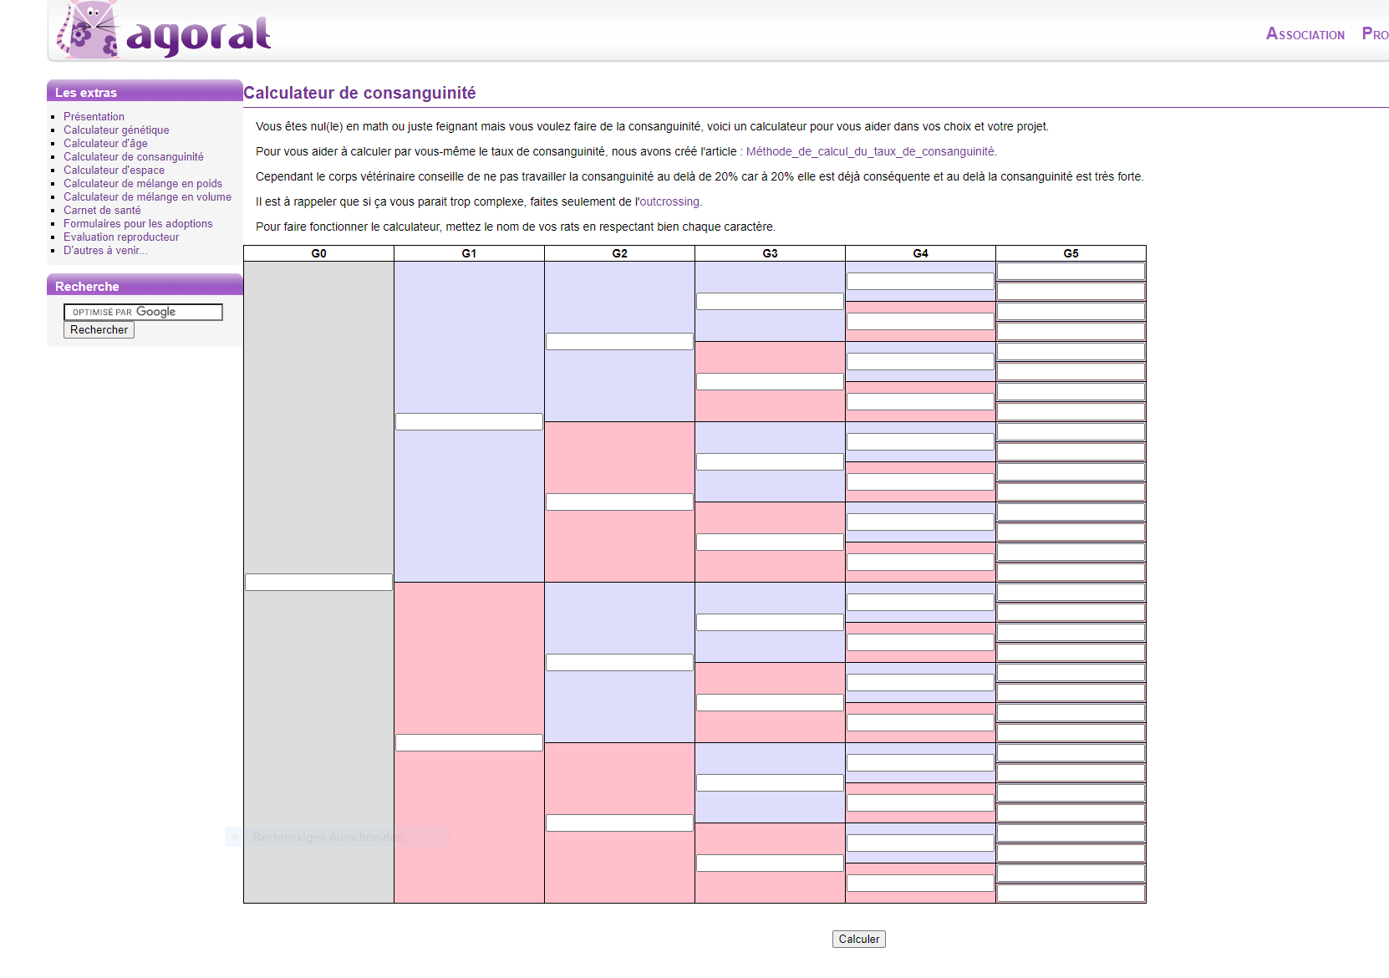

Slide 29
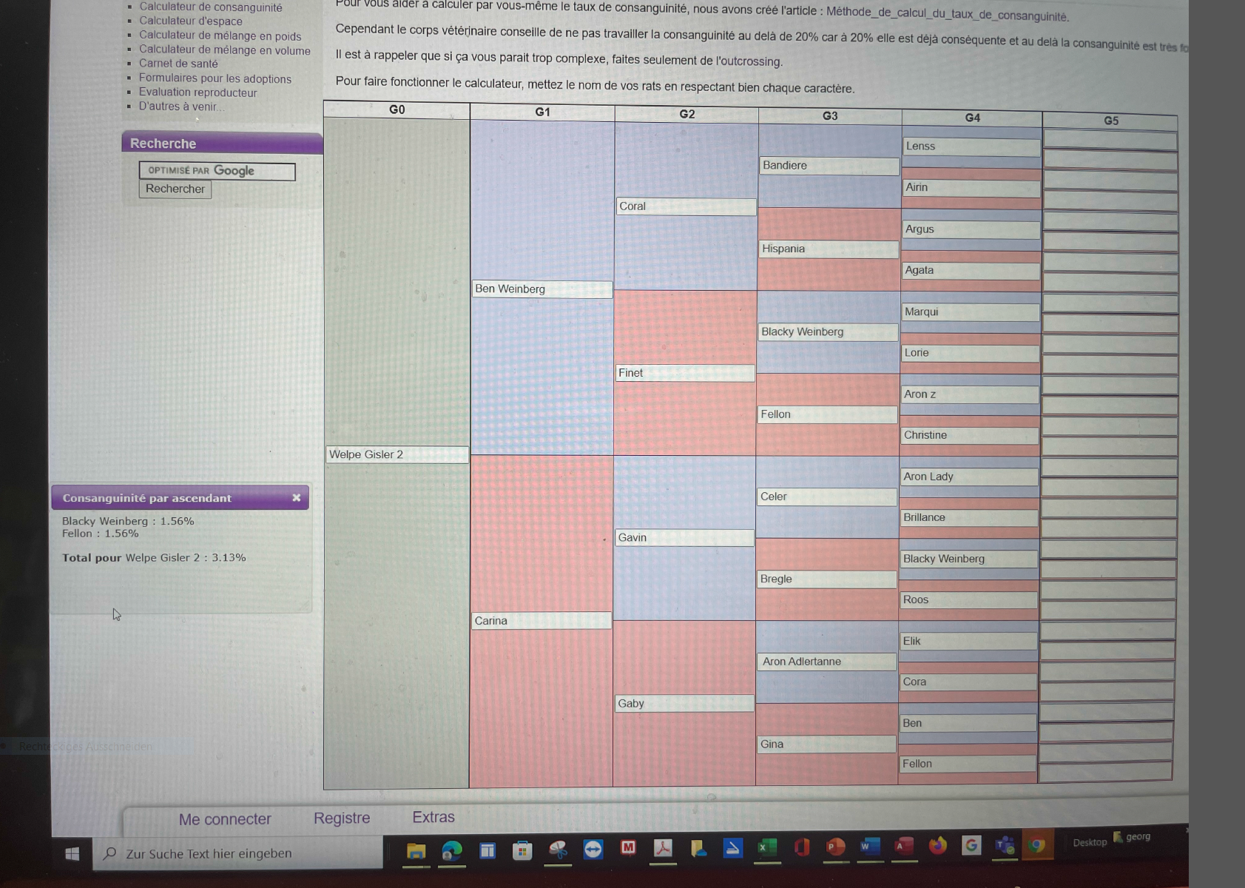

Slide 30
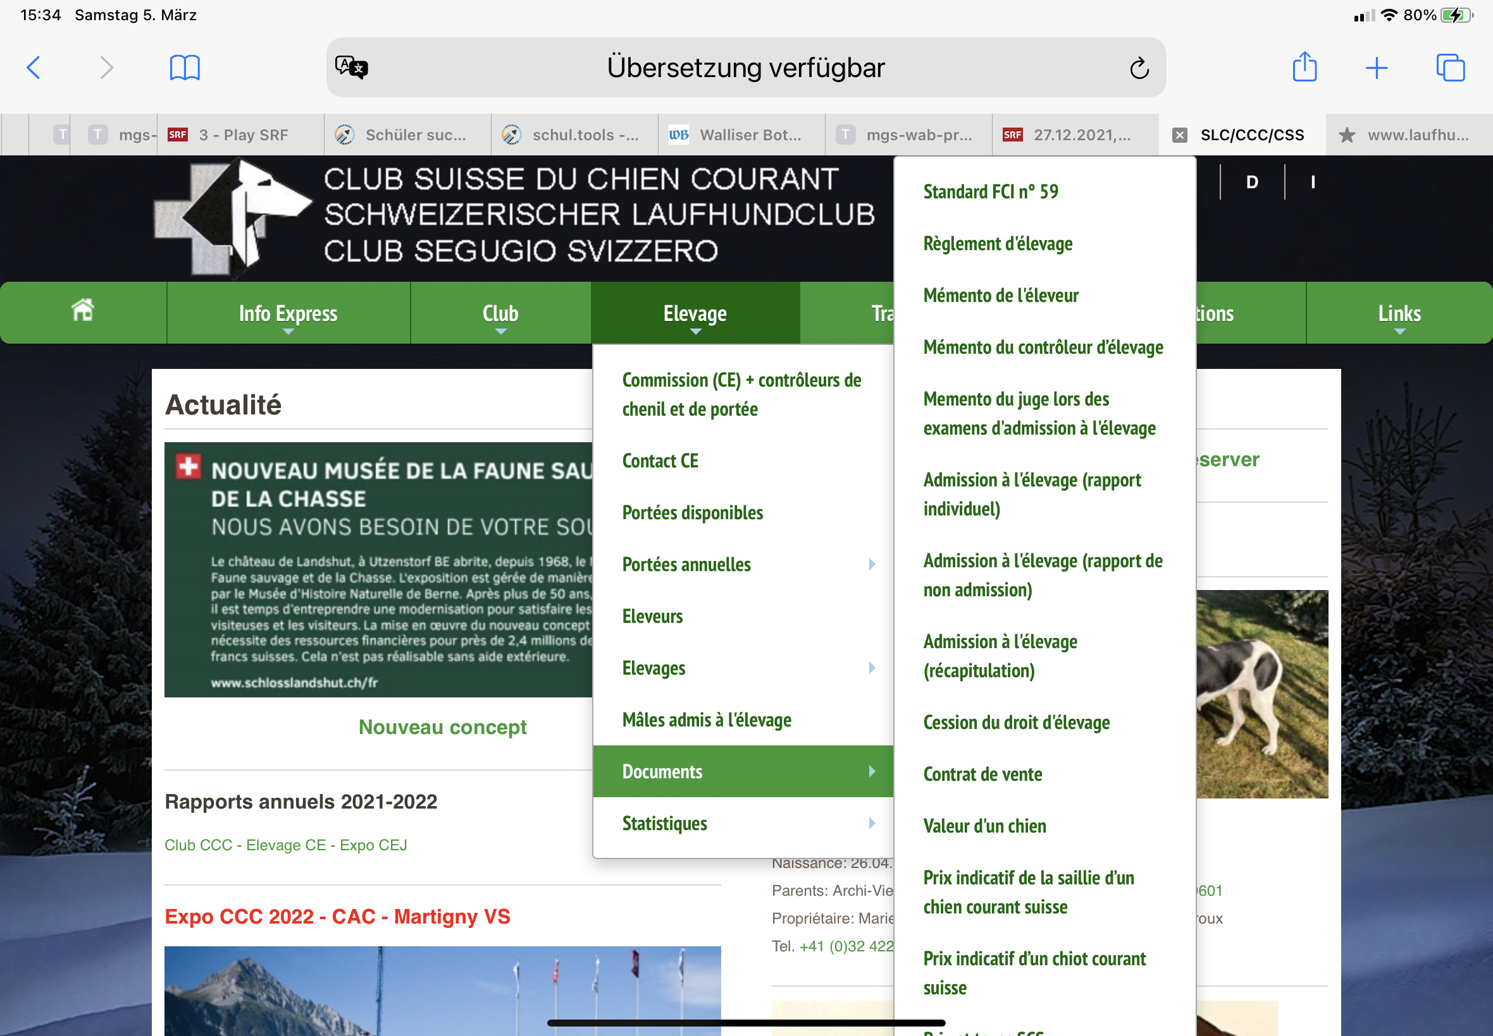

Slide 31
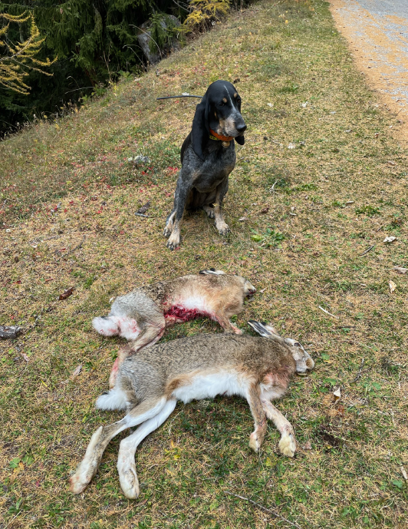
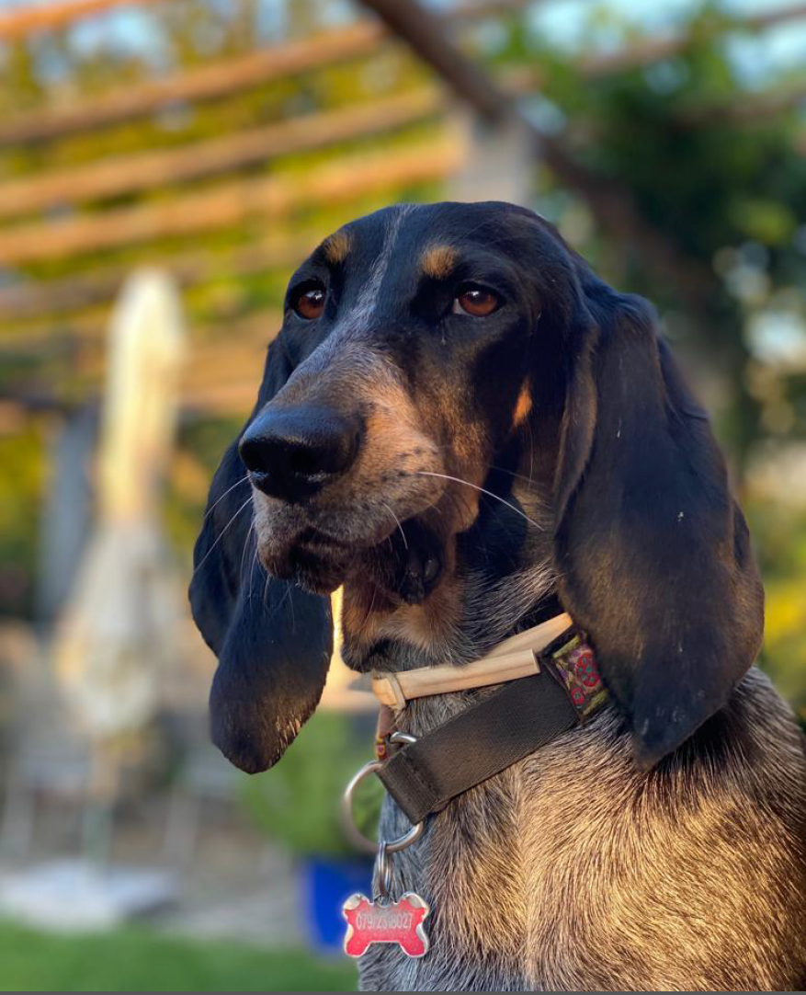
Merci de votre attention/Danke für eure Aufmerksamkeit
Diva vom Eyengrund

